Slide 1
PLAN DE DEVELOPPEMENT INDIVIDUEL
Sous-titre de la présentation

Slide 2

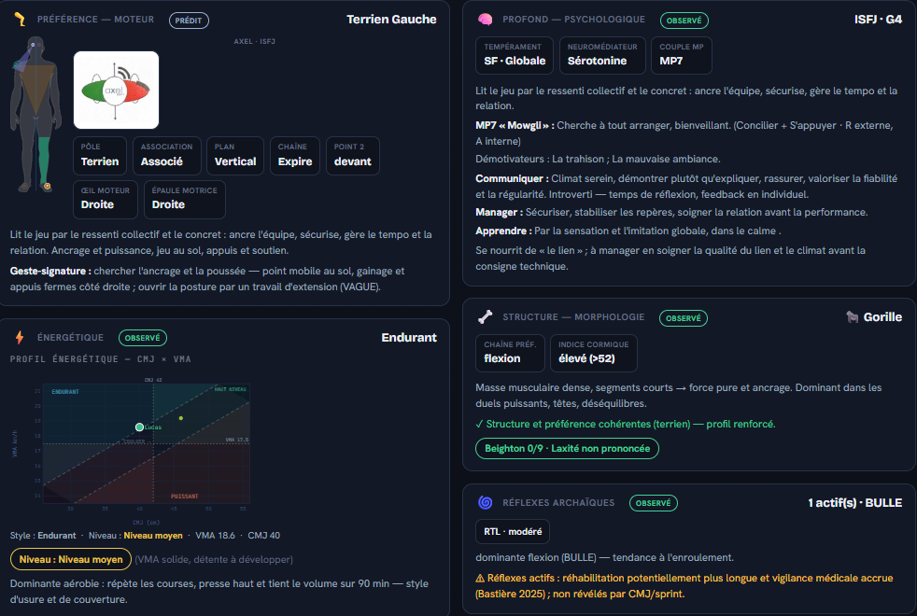
NOM PRENOM
Date de naissance
POSTE
Pied préférentiel
Taille
POIDS

Slide 3

NOM - PRENOM
Date de naissance
Poste
Pied
❤ MES FORCES
AXES D'AMÉLIORATION
JE FAIS LA DIFFÉRENCE EN MATCH
TRAVAILLER INTELLIGEMMENT
« Je suis un régulateur du jeu »
F1
Avoir plus d'impact défensif
À lancer
A1
Avoir plus d'impact défensif
À lancer
M'ENTRAÎNER
lire encore mieux le jeu et gagner des duels
M'ENTRAÎNER
lire encore mieux le jeu et gagner des duels
PROGRESSER
nb interceptions, % duels gagnés
PROGRESSER
nb interceptions, % duels gagnés
F2
Avoir plus d'impact défensif
À lancer
A2
Une capacité a changer de rythme
À lancer
M'ENTRAÎNER
lire encore mieux le jeu et gagner des duels
M'ENTRAÎNER
Developper la puissance
PROGRESSER
nb interceptions, % duels gagnés
PROGRESSER
Accélération maximal, Force max
F3
Avoir plus d'impact défensif
À lancer
A3
Une capacité a changer de rythme
À lancer
M'ENTRAÎNER
lire encore mieux le jeu et gagner des duels
M'ENTRAÎNER
Developper la puissance
PROGRESSER
nb interceptions, % duels gagnés
PROGRESSER
Accélération maximal, Force max
UN JOUEUR QUI ME RESSEMBLE
❝
ACTEUR DE SON PROJET
Toni KROOS
« »
Sa qualité de passe
CROIS EN TON POTENTIEL
ENTRAÎNE TON POTENTIEL

Slide 4
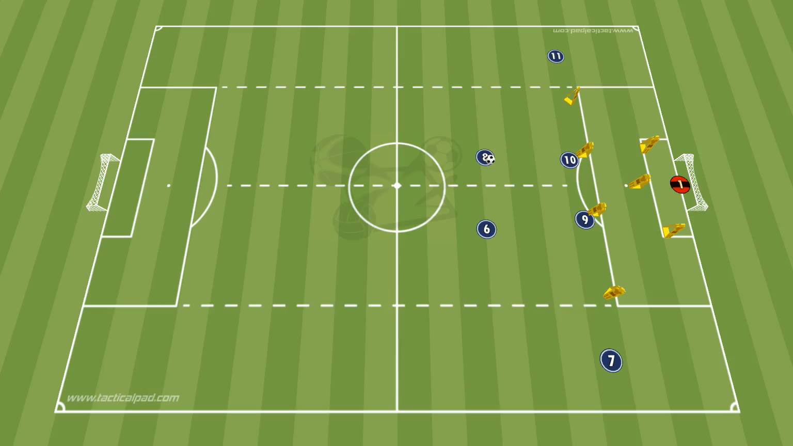
NOM - PRENOM
À lancer
📊 KPI & MONITORING
Bilan 1 → Bilan 2
% de duel
% d'intercept
40
▲ +25.0
30
▲ +15.0
B1 15 B2 40 cible 50
B1 15 B2 30 cible 40
📝 EXPLICATION
Ton jeu est basé sur la possession mais tu manque d'impact et de poids sans ballon, tu dois améliorer ton potentiel défensif en faisant plus d'interception par une meilleur lecture et un engagment total
M'ENTRAÎNER
lire encore mieux le jeu et gagner des duels
PROGRESSER
nb interceptions, % duels gagnés
🎬 AUJOURD'HUI
🚀 MOI DANS LE FUTUR

Slide 5
S1–3
S4–6
S7–9
S10–12
S13–15
F1
QI Football
3s.
F2
Qualié et intensité de passe
3s.
F3
Coup de pied arrétés
3s.
A1
Avoir plus d'impact défensif
6s.
A2
Une capacité a changer de rythme
6s.
Force
Axe d'amélioration
Chaque cycle de 3 semaines se clôt par un point d'étape. Le Bilan 2 alimente les KPI.

